Slide 1
Формирование информационной компетенции учащихся при изучении темы
«Элементы квантовой физики»
9 класс
Учитель Сугробова Н.В.
МБОУ СОШ № 128
Нижний Новгород

Slide 2
ПОЯСНИТЕЛЬНАЯ ЗАПИСКА
Концепция модернизации
российского образования
«…формировать целостную систему универсальных знаний, умений и навыков, а также опыт самостоятельной деятельности и личной ответственности обучающихся, то есть ключевые компетенции, определяющие современное качество содержания образования".

Slide 3
ПОЯСНИТЕЛЬНАЯ ЗАПИСКА
ИНФОРМАЦИОННЫЕ КОМПЕТЕНЦИИ
(А.В. Хуторской)
НАВЫКИ ДЕЯТЕЛЬНОСТИ ПО ОТНОШЕНИЮ К ИНФОРМАЦИИ
ОТБОР
ПРЕОБРАЗОВАНИЕ
ВЛАДЕНИЕ СРЕДСТВАМИ ИНФОРМАЦИИ И ИНФОРМАЦИОН-НЫМИ ТЕХНОЛОГИЯМИ
АНАЛИЗ
ПОИСК
ПРЕДСТАВЛЕНИЕ
ПЕРЕДАЧА

Slide 4
ФГОС ООО
умение создавать, применять и преобразовывать знаки и символы, модели и схемы для решения учебных и познавательных задач;
Смысловое чтение
Метапредметные результаты

Slide 5
ПРИМЕРНАЯ ПРОГРАММА
ПО ФИЗИКЕ
…формирование умений воспринимать, перерабатывать и предъявлять информацию в словесной, образной, символической формах, анализировать и перерабатывать полученную информацию в соответствии с поставленными задачами, выделять основное содержание прочитанного текста, находить в нем ответы на поставленные вопросы и излагать его
…приобретение опыта самостоятельного поиска, анализа и отбора информации с использованием различных источников и новых информационных технологий для решения познавательных задач;

Slide 6
ИТОГОВАЯ АТТЕСТАЦИЯ
9 класс
Задания 17, 18 (базовый уровень)
Извлечение информации из текста, сопоставление информации из разных частей текста
Задание 19 (повышенный уровень)
Применение информации для решения практической задачи
Задание 21( базовый), 22 (повышенный)
Восприятие, понимание информации о физических явлениях и законах, представленной в графическом виде
Задание 23 (повышенный)
Понимание и анализ информации, представленной в виде таблицы, рисунка (схемы), графика
Задание 25 (повышенный)
Построение логически связанного, аргументированного объяснения

Slide 7
ЕГЭ
«…Умения по работе с информацией физического содержания проверяются в тесте не специальными заданиями (как сделано в экзамене для государственной (итоговой) аттестации за курс основной школы), а опосредованно при использовании различных способов представления информации в текстах заданий или дистракторах. Поэтому каждый вариант КИМ содержит большое количество различных графиков, электрические или оптические схемы, таблицы, схематичные рисунки».
Демидова М.Ю.
Методические рекомендации по некоторым аспектам совершенствования преподавания физики
(на основе анализа типичных затруднений при выполнении заданий ЕГЭ

Slide 8
ПРОТИВОРЕЧИЕ
НЕОБХОДИМОСТЬ ФОРМИРОВАНИЯ УМЕНИЙ РАБОТЫ С ИНФОРМАЦИЕЙ
ОТСУТСТВИЕ
КОНКРЕТНЫХ МЕТОДИК РАЦИОНАЛЬНОЙ ОРГАНИЗАЦИИ УЧЕБНОГО ЗАНЯТИЯ

Slide 9
ЦЕЛЬ
МЕТОДИЧЕСКОЙ РАЗРАБОТКИ
Дать методические рекомендации по включению в урок заданий, направленных на формирование и развитие компонентов информационных умений
действие
тип задания
содержание
знание

Slide 10
ЭЛЕМЕНТЫ КВАНТОВОЙ ФИЗИКИ
Значение темы и ее место в курсе физики
3.Знакомит с элементарными частицами, что дает подтверждение принципа неисчерпаемости материи
1. Дает представление о явлениях, понимание и объяснение которых невозможно только в рамках классической физики.
4.Решает задачи политехнического образования
2. Знакомит с особенностями движения и взаимодействия объектов микромира, завершает формирование представлений о строении вещества на атомном и субатомном уровне

Slide 11
ПЛАНИРУЕМЫЕ РЕЗУЛЬТАТЫ
распознавать квантовые явления, объяснять их основные свойства или условия протекания: естественная и искусственная радиоактивность, возникновение линейчатого спектра излучения;
описывать изученные явления, используя физические величины: скорость электромагнитных волн, длина волны и частота света, период полураспада; указывать формулы, связывающие данную физическую величину с другими величинами, вычислять значение физической величины;
анализировать квантовые явления, используя закон сохранения электрического заряда, закон сохранения массового числа;
различать основные признаки планетарной модели атома, нуклонной модели атомного ядра;
приводить примеры проявления в природе и практического использования радиоактивности, ядерных и термоядерных реакций, линейчатых спектров;
Объяснять принцип действия физических устройств: камера Вильсона, ядерный реактор, счетчик Гейгера
использовать методы научного познания: наблюдение, гипотеза при изучении элементов квантовой физики
ПРЕДМЕТНЫЕ

Slide 12
ПЛАНИРУЕМЫЕ РЕЗУЛЬТАТЫ
личностные
Освоение общемирового научного наследия
Ориентация в системе моральных ценностей
Экологическое сознание
Знание правил поведения в чрезвычайных ситуациях
Признание высокой ценности жизни
Знание основ здорового образа жизни
становление смыслообразующей функции познавательного мотива
Уважение к истории науки

Slide 13
ПЛАНИРУЕМЫЕ РЕЗУЛЬТАТЫ
регулятивные
Целеполагание
коммуникативные
Учитывать разные мнения, формулировать и аргументировать свое мнение
Планирование пути достижения целей
Самостоятельно контролировать свое время
Адекватно оценивать правильность выполнения действия
Задавать вопросы, вести диалог
Организовывать и планировать учебное сотрудничество с учителем и сверстниками, работать в группе
Осуществлять контроль, коррекцию, оценку действий партнера
Предвосхищать результат
метапредметные

Slide 14
ПЛАНИРУЕМЫЕ РЕЗУЛЬТАТЫ
общеучебные
Ставить, формулировать и решать проблему
Логические
Определение, сравнение, классификация, обобщение понятий.
Анализ объектов (выделение существенных признаков)
Создавать модели объекта и представлять их в пространственно-графической или знаково-символической форме
Строить речевое высказывание
Устанавливать причинно - следственные связи,
Строить логические рассуждения
Смысловое чтение
Преобразование и интерпретация информации
Оценка информации
метапредметные

Slide 15
ЭЛЕМЕНТЫ КВАНТОВОЙ ФИЗИКИ
РАБОТА С ТЕКТАМИ, РИСУНКАМИ, СХЕМАМИ, ГРАФИКАМИ, ТАБЛИЦАМИ, flash-АНИМАЦИЯМИ
МАЛАЯ НАГЛЯДНОСТЬ КВАНТОВЫХ ОБЪЕКТОВ
СПЕЦИФИКА
ТЕМЫ
СКУДОСТЬ ДЕМОНСТРАЦИОННОГО И ФРОНТАЛЬНОГО ЭКСПЕРИМЕНТА

Slide 16
Возможности развития информационных умений
Поиск и выделение нужной информации из источников, представленных в разных формах (текст, рисунок, таблица, диаграмма, схема, опыт)
Работать с несколькими источниками
Определять, какой информации не хватает для решения учебной задачи
Планировать работу по изучению этой информации
ПОЛУЧЕНИЕ ИНФОРМАЦИИ

Slide 17
Возможности развития информационных умений
Преобразование текста в таблицу, схему, график и др. пространственно-графические и знаково-символические формы.
Структурирование текста: план, тезисы и др.
Задавать вопросы по тексту
Сопоставление текстовых и вне текстовых компонентов информации, информации из разных частей текста
Делать выводы из сформулированных посылок
Приводить доводы в подтверждение
Выводить заключение о намерении автора
Выявлять информацию, анализируя подтекст
Классификация, сравнение и обобщение информации
ПРЕОБРАЗОВАНИЕ ИНФОРМАЦИИ
И ЕЕ ИНТЕРПРЕТАЦИЯ, ОСМЫСЛЕНИЕ

Slide 18
Возможности развития информационных умений
Использование информации для установления причинно-следственных связей
Аргументация определенной точки зрения
Строить логически связанные объяснения на основе информации
Передача информации в устной (построение речевого сообщения), письменной форме, а также в форме гипермедиа
ПРИМЕНЕНИЕ ИНФОРМАЦИИ И ЕЕ ПРЕДСТАВЛЕНИЕ

Slide 19
Психологические особенности обучающихся
Новая внутренняя позиция
Самостоятельный познавательный поиск
Постановка учебных целей
Инициатива в организации сотрудничества
Способность рассуждать гипотетико-индуктивным способом, а также абстрактно-логически
Развивается рефлексивное мышление
Осознание своих интеллектуальных операций и управление ими

Slide 20
МЕТОДЫ, ТЕХНОЛОГИИ, ПРИЕМЫ
Проблемное обучение
Метод проектов
икт
кластер
“Fish-bone”
несоответствия
верно-неверно
коллаж
Алгоритм Цицерона
синквейн
виртуальный гость

Slide 21
ПОУРОЧНОЕ ПЛАНРОВАНИЕ
УМК ПУРЫШЕВОЙ Н.С., ВАЖЕЕВСКОЙ Н.Е.
Фотоэффект*
Спектры испускания и поглощения
Строение атома.
Радиоактивность. Состав атомного ядра.
Радиоактивные превращения
Ядерные силы
Ядерные реакции
Деление ядер урана. Цепная реакция. Ядерный реактор*. Ядерная энергетика*.
Термоядерные реакции. Кратковременная контрольная работа.
Действия радиоактивных излучений. Элементарные частицы*.

Slide 22

МОТИВАЦИЯ К УЧЕБНОЙ ДЕЯТЕЛЬНОСТИ
Урок 10. Действие радиоактивных излучений
На какое действие «работает»
- Определять, какой информации не хватает для решения учебной задачи - Планировать работу по изучению этой информации
«Памятка работнику МЧС»
Представьте, что вы работаете в МЧС. Вам дано задание, проверить сведения о возможном радиоактивном заражении местности. Какие правила вы должны соблюдать в ходе выполнения задания? Составьте памятку коллеге.
РАБОТА В ГРУППАХ. ПРОЕКТ.

Slide 23

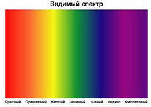
АКТУАЛИЗАЦИЯ ЗНАНИЙ
Урок 2. Спектры испускания и поглощения.
На какое действие «работает» | Знаниевый компонент
Восприятие, понимание информации о физических явлениях и законах, представленной в графическом виде | Понятие спектра

Slide 24
ПОСТАНОВКА УЧЕБНОЙ ЗАДАЧИ
Урок 7. Ядерные реакции
Перед вами уравнения, иллюстрирующие превращения ядер:
Проанализируйте их и разделите на группы. Объясните.
⁹₄Be + ¹₁H → ⁴₂He + ⁶₃Li,
²¹⁰₈₄Po → ⁴₂He + ²⁰⁶₈₂Pb
¹⁴₇N + ⁴₂He → ¹⁷₈O + ¹₁H
⁷₃Li + ¹₁H → ⁴₂He + ⁴₂He
⁶⁰₂₇Co → ⁰₋₁e + ⁶⁰₂₈Ni
На какое действие «работает» | Знаниевый компонент
- Анализ информации, выявление основания для классификации информации | Изменение состава ядра возможно при взаимодействии ядер друг с другом или элементарными частицами – ядерные реакции

Slide 25
ПОЛУЧЕНИЕ НОВОГО ЗНАНИЯ
АЛГОРИТМ ЦИЦЕРОНА
Урок 4
Радиоактивность. Состав атомного ядра.
Историческая справка 1
Историческая справка 2
Кто?
Что?
Где?
Зачем?
Как?
Когда?
На какое действие «работает» | Знаниевый компонент
- извлечение информации из текста - структурирование текста - Построение речевого сообщения | Понятие радиоактивности Состав радиоактивного излучения

Slide 26
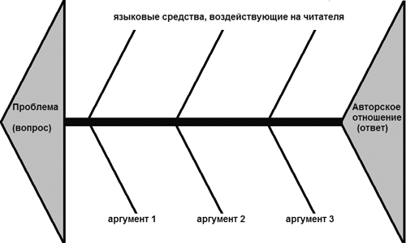
ПОЛУЧЕНИЕ НОВОГО ЗНАНИЯ
УРОК 6.
Ядерные силы.
ПРОБЛЕМА: Почему ядро не распадается на нуклоны?
“Fish-bone»”
На какое действие «работает» | Знаниевый компонент
Графическое представление информации Приводить доводы в подтверждение Делать выводы из сформулированных посылок | Существование ядерных сил

Slide 27
ПРОВЕРКА УСВОЕНИЯ
Урок 2 Спектры испускания и поглощения.
На рисунке приведены спектры неизвестного газа, паров лития и стронция. Что можно сказать о химическом составе газа?
ГАЗ
Li
Sr
На какое действие «работает» | Знаниевый компонент
- извлечение информации из рисунка - Соотнесение отдельных частей рисунка | У каждого химического элемента свой спектр испускания

Slide 28
ЗАКРЕПЛЕНИЕ
Урок 5. Радиоактивные превращения.
На какое действие «работает»
1. Понимание и анализ информации, представленной в виде рисунка (схемы) 2. Сопоставление текстовых и вне текстовых компонентов информации
На рисунке представлена цепочка превращений радиоактивного урана 238 в стабильный свинец 206. Используя данные рисунка, выберите из предложенного перечня два верных утверждения. Укажите их номера.
1.Уран 238 превращается в стабильный свинец 206 с последовательным выделением шести альфа-частиц и шести бета-частиц.
2.Самый малый период полураспада в представленной цепочке радиоактивных превращений имеет полоний 214.
3.Свинец с атомной массой 206 не подвержен самопроизвольному радиоактивному распаду.
4. Уран 234 в отличие от урана 238 является стабильным элементом.
5. Самопроизвольное превращение радия 226 в радон 222 сопровождается испусканием бета-частицы.

Slide 29
ДОМАШНЕЕ ЗАДАНИЕ
Урок 1. Фотоэффект
На основании многочисленных опытов А.Г. Столетов установил, что число электронов, вырываемых с отрицательно заряженной пластины, прямо пропорционально световому потоку, падающему на пластину. Противоречит ли этот вывод волновой теории света? Ответ поясните.
Урок 3. Строение атома
Если вместо золотой фольги, которую использовал в опыте Резерфорд, взять фольгу из меди, измениться ли число отклонений альфа-частиц? Ответ поясните.
На какое действие «работает»
- Построение логически связанного, аргументированного объяснения на основе информации - Поиск дополнительной информации

Slide 30
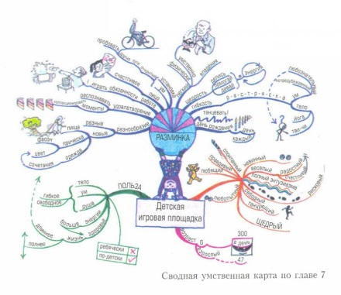
ОБОБЩЕНИЕ, РЕФЛЕКСИЯ
СИНКВЕЙН: Элементарная частица
СХЕМА-КОЛЛАЖ - отображение содержания в произвольной форме, объединенного проблемой, понятием. Фиксация замеченного, понятного, непонятного, элементов деятельности.
КЛЮЧЕВОЕ ПОНЯТИЕ | СУЩЕСТВИТЕЛЬНОЕ
ПРИЗНАКИ, СВОЙСТВА | ДВА ПРИЛАГАТЕЛЬНЫХ
ХАРАКТЕРНЫЕ ДЕЙСТВИЯ | ТРИ ГЛАГОЛА
ЛИЧНОЕ ОТНОШЕНИЕ АВТОРА | ФРАЗА ИЗ 4 СЛОВ
СУТЬ ОБЪЕКТА | СЛОВО-СИНОНИМ СЛОВО-РЕЗЮМЕ
На какое действие «работает»
- Структурирование информации в таблицу Представление информации в виде пространственно-графических моделей Осмысление информации

Slide 31
ДЕЛЕНИЕ ЯДЕР.
ЦЕПНАЯ ЯДЕРНАЯ РЕАКЦИЯ
Этап урока | Тип задания | На какое действие «работает» | Знаниевый компонент
Мотивация | Историческая справка: 5 и 9 Августа 1945 года на японские города Хиросиму и Нагасаки были сброшены американскими военными бомбы. В результате этой акции в один миг здания превратились в руины, погибли более 100 тысяч жителей. В.В. Балашов «Малость» …В каждом атоме незримо полыхает Хиросима… Как вы понимаете эту фразу поэта из стихотворения | Анализ подтекста, сопоставление информации | Применение бомбы связано с энергией атома.
Откуда эта энергия берется, какие процессы при этом происходят?

Slide 32
Актуализация и постановка задачи
УДЕЛЬНАЯ ЭНЕРГИЯ СВЯЗИ
АНАЛИЗ ГРАФИКА
Какие ядра наиболее устойчивы к распаду?
Что можно сказать про устойчивость урана?
Оцените массовое число урана. Как назвать ядро этого элемента по сравнению с ядром кислорода?
Как должно вести себя ядро урана, чтобы оказаться в более выгодном, равновесном состоянии?
На какое действие «работает» | Знаниевый компонент
- извлечение информации из графика - делать выводы на основе информации | Тяжелые ядра должны стремиться стать ядрами с меньшим массовым числом - делиться

Slide 33

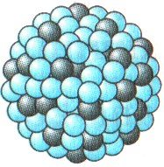
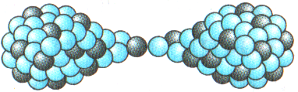
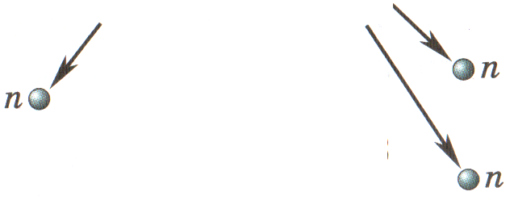

ПОЛУЧЕНИЕ НОВОГО ЗНАНИЯ
Опишите по рисунку механизм деления ядер
На какое действие «работает»
-Извлечение информации из рисунка -Перевод пространственно-графической модели в словесную

Slide 34
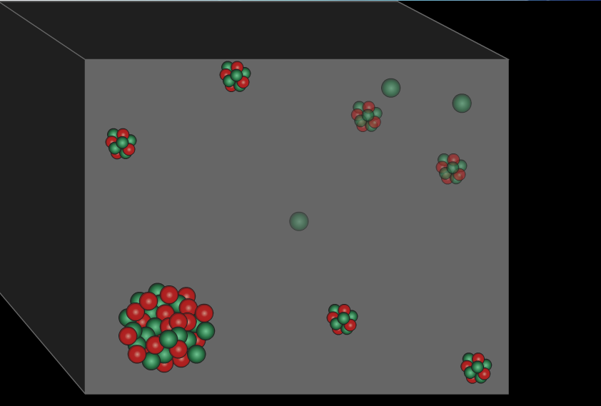
ПОЛУЧЕНИЕ НОВОГО ЗНАНИЯ
Просмотр флеш-анимации:
опишите происходящий процесс
На какое действие «работает» | Знаниевый компонент
-Перевод пространственно-графической модели в словесную | Цепная ядерная реакция

Slide 35
Этап урока | Тип задания | На какое действие «работает» | Знаниевый компонент
Получение нового знания | Прочитайте п.4-6 текста параграфа. Сформулируйте в виде тезиса главную мысль каждого пункта. | Смысловое чтение. Умение оформлять тезисы | Условия осуществления цепной ядерной реакции
Обобщение | Составить кластер. Ключевое понятие – деление ядер. | Структурирование полученной информации в виде пространственно-графических моделей
Домашнее задание | Подготовить презентацию по теме «Ядерный реактор. Ядерная энергетика» Групповая работа. | -Планировать работу по изучению информации -Отбор источников - Передача информации в форме гипермедиа | -Управляемая ядерная реакция -Принцип действия реактора -Использование ядерной энергии в мирных целях

Slide 36
РЕЗУЛЬТАТЫ ИТОГОВОЙ АТТЕСТАЦИИ

Slide 37
Список литературы
Реализация ФГОСов нового поколения в условиях целостного педагогического подхода. Под редакцией С.Л. Сидоркиной, Н.В. Тангалычевой. Департамент образования администрации г. Нижнего Новгорода, 2013г.
Формирование универсальных учебных действий в основной школе: от действия к мысли. Система заданий: пособие для учителя под ред. А.Г. Асмолова.- 2-е изд. – М.: Просвещение, 2011г.
Галеева Н.Л., Мельничук Н.Л. Сто приемов учебного успеха ученика…М.: Просвещение, 2007
Критическое мышление и основы обучения и учения. collegy.ucoz.ru›Каталог статей›53-1-0-1146
Галеева Н.Л. Управление ростом и реализацией профессиональных компетенций учителя в системе внутришкольной методической и экспериментальной деятельности. М., 2009
Федеральный государственный стандарт основного общего образования

Slide 38
ИСТОРИЧЕСКАЯ СПРАВКА
В начале 1896 г. французским физиком Анри Беккерелем (1852—1908) было обнаружено неизвестное ранее невидимое излучение сильной проникающей способности. С этого открытия началась новая эпоха в развитии научного знания.
Исследуя рентгеновское излучение, Беккерель проводил экс­перименты с некоторыми веществами, в том числе с солями урана, и полагал, что под действием солнечных лучей уран испускает излучение, подобное рентгеновскому. На фотопластинку, завернутую в плотную бумагу, он положил крупинки урановой соли и выставил на солнечный свет. После проявления пластинка почернела как раз в тех местах, где лежала соль. Однажды ученый обнару­жил, что почернение пластинки происходит и в том случае, когда уран предварительно не освещался солнечным светом. Это означало, что уран самопроизвольно испускает какое-то излучение.

Slide 39
ИСТОРИЧЕСКАЯ СПРАВКА
2. В 1899 г. Э. Резерфорд экспериментально обнаружил, что радиоактивное излучение имеет сложный состав. Опыт, поставленный Резерфордом, схематично представлен на рисунке. В толстостенный свинцовый сосуд, имеющий небольшое отверстие, помещалась крупинка радия. На выходящее из отверстия излучение действовало сильное магнитное поле, линии индукции которого перпендикулярны исходящему пучку. После проявления фотопластинки, расположенной напротив радиоактивного пучка, были обнаружены три пятна, а не одно, как ожидалось. Одно пятно располагалось в центре, строго напротив отверстия, два других - по разные стороны от центрального пятна. Поскольку два пучка отклонились в магнитном поле, значит, они представляют собой потоки противоположно заряженных частиц.
Положительно заряженные частицы назвали альфа-частицами, а соответствующее излучение - а-излучением; отрицательно заряженные частицы были названы бета-частицами, а излучение - бета-излучением. Природа третьего, нейтрального излучения, на которое не действовало магнитное поле, была выявлена годом позже. Его назвали гамма-излучением.

Slide 40
